Slide 1
Avatud juurdepääsuga publitseerimine lepingutes kirjastustega
Marika Meltsas
ELNET
04.06.2024

Slide 2
Plaan S (2018)
Alates 2020. aasta jaanuarist kõik avaliku raha eest tehtud teadustööd tuleb avaldada AJ ajakirjades või AJ platvormidel.
Autoritele jääb piiramatu copyright, soovitav litsents CC BY
Artikliavaldamistasudele seatakse ülemine piir, tasumine soovitavalt rahastaja või ülikoolide poolt – ei realiseerunud
Hübriidajakirjad ei kvalifitseeru -> hiljem siiski kvalifitseerusid „transformative agreements“, „transformative journals“
Raamatute puhul lubati pikemat tähtaega kui 2020.
Sanktsioonid rahastaja reeglitele mittevastavuse puhul
Algselt liitus koalitsiooniga 11 rahastajat

Slide 3
Teaduse rahastaja (ETAG) nõuded teadustulemuste publitseerimisel
Rühmagrandi tingimused ja kord
20.Projektitulemuste avalikustamine
20.1.Projektitulemuste publitseerimisel märgitakse, millise grandi vahenditest on projekti täitmist finantseeritud.
20.2.Projekti tulemusena avaldatud ja grandile viitavate publikatsioonide terviktekstid teeb asutus avalikkusele ETISe kaudu vabalt kättesaadavaks, kui publitseerimise, autoriõiguse või muu intellektuaalomandi kaitsmise tingimused ei sätesta teisiti.
20.3.Juhul,kui teaduskirjastus piirab publikatsioonidele juurdepääsu ajaliselt, teeb asutus projekti täitmise tulemusena valminud publikatsioonide terviktekstid ETISe kaudu avalikult vabalt kättesaadavaks pärast piirangu lõppemist.

Slide 4
Kui avatud on Eesti teadus rahvusvaheliste publikatsioonide osas?
Andmestikud:
Web of Science, InCites
Scopus, SCImago
Eesti Teadusinfosüsteem ETIS

Slide 5
Eesti autorite artiklite avatud juurdepääsu osakaal 2018-2023
(Clarivative, Incites andmestik, Article, Review)
Aasta | WOS artiklite arv | AJ artiklite % | Artiklid AJ ajakirjdes (kuldne) % | AJ hübriid-ajakirjades % | Tasuta kätte- saadav % | Avatud repositoo- riumites % (roheline) | Maksu- müüri taga %
2018 | 2622 | 58,35 | 27,65 | 10,3 | 7,48 | 30,32 | 41,65
2019 | 3085 | 60,03 | 29,98 | 11,93 | 5,71 | 33,45 | 39,97
2020 | 3207 | 64,3 | 33,18 | 13,72 | 4,86 | 35,73 | 35,7
2021 | 3577 | 69,19 | 38,16 | 14,15 | 3,52 | 38,69 | 30,81
2022 | 3307 | 70,03 | 41,25 | 16,03 | 2,6 | 39,22 | 29,97
2023 | 3126 | 71,37 | 41,36 | 21,53 | 2,08 | 33,05 | 28,63

Slide 6
Eesti vastutavate autorite artiklite avatud juurdepääsu osakaal 2018-2023
(Clarivative, Incites andmestik, Article, Review)
Aasta | WOS artiklite arv | AJ artiklite % | Artiklid AJ ajakirjdes (kuldne) % | AJ hübriid-ajakirjades % | Tasuta kätte- saadav % | Avatud repositoo- riumites % (roheline) | Maksu- müüri taga %
2018 | 1417 | 46,58 | 26,11 | 5,08 | 5,15 | 16,73 | 53,42
2019 | 1618 | 49,32 | 30,28 | 5,38 | 4,26 | 19,1 | 50,68
2020 | 1705 | 54,49 | 34,49 | 7,51 | 4,11 | 22,7 | 45,51
2021 | 1869 | 63,94 | 42,48 | 7,97 | 3,05 | 28,41 | 36,06
2022 | 1725 | 63,83 | 43,88 | 9,91 | 2,43 | 27,59 | 36,17
2023 | 1597 | 65,75 | 44,33 | 14,15 | 2,07 | 23,17 | 34,25

Slide 7
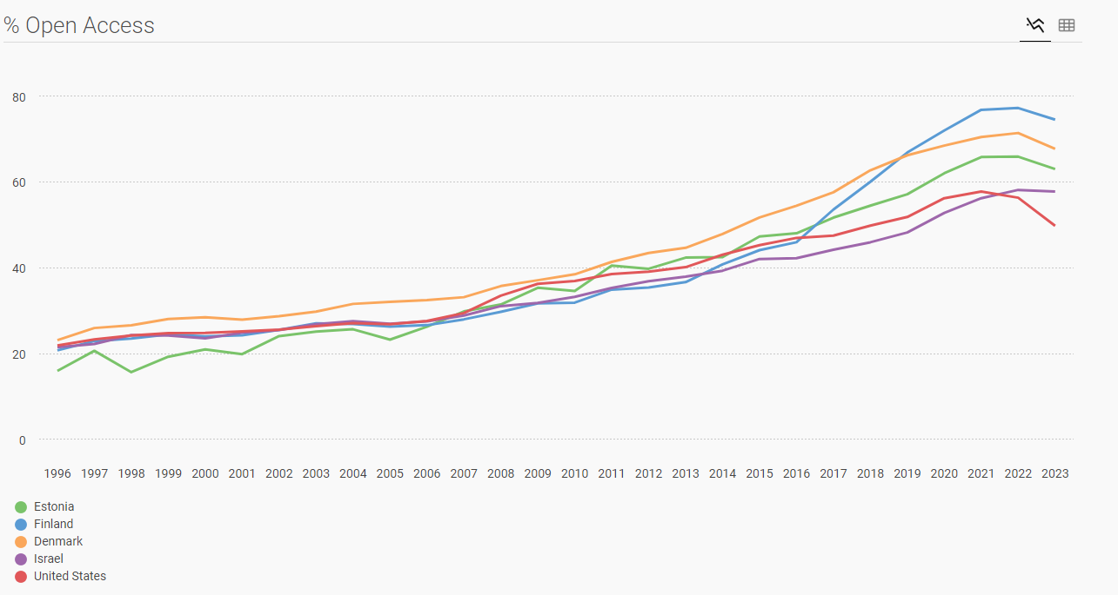
Rahvusvahelises võrdluses
Metrics based on Scopus® data as of May 2024, SCImago portal

Slide 8
Eesti asutustega seotud avatud juurdepääsuga 1.1 artiklite osakaal ETISe andmetel
 | 1.1 artikleid | Avatud | Suletud
2020 | 3484 | 63,6% | 36,4%
2021 | 3755 | 67,5% | 32,5%
2022 | 3581 | 67% | 33%

Slide 9
Lepinguga kaetud ka OA artiklite avaldamistasud
Cambridge University Press
American Chemical Society
Sage (hübriidajakirjad)
Royal Society of Chemistry (hübriidajakirjad)
ACM

Slide 10
Lepinguga kaetud artiklid 2023. aastal
Cambridge University Press – 15 artiklit, artiklite avaldamistasudena (APC) oleks maksnud 32 070 £
Sage – 33 avatud juurdepääsuga artiklit, neist 25 hübriidajakirjades, mille avaldamistasud olid 100% lepinguga kaetud
American Chemical Society – Tasuta publitseerimisvõimalusega leping sõlmiti alates 2024. aastast. Esimestel kuudel on avaldatud 3 avatud juurdepääsuga artiklit.

Slide 11
EIFL https://www.eifl.net/apcs
Rahvusvahelise konsortsiumi EIFL poolt kirjastustega saavutatud kokkulepped allahindlusteks
Kirjastuse BRILL hübriid- ja avatud juurdepääsuga ajakirjades 50%
Kirjastuse ELGAR hübriidajakirjade soodushind avaldamiseks 500 GBP
Kirjastuse TAYLOR & FRANCIS avatud juurdepääsuga ajakirjades 50%
Kirjastuse WORLD SCIENTIFIC hübriidajakirjades 50%

Slide 12
Estonian corresponding authors 2022

Slide 13
Tasuliste artiklite osakaal kogukasutusest
Counter TR_J3
Counter TR_J1
 | Kogukasutus 2022 | Kasutusest maksumüüri taga 2022 | Kogukasutus 2023 | Kasutusest maksumüüri taga 2023
ScienceDirect e-ajakirjad | 839 451 | 80,9% | 887 886 | 77,8%
ACS (American Chemical Society) e-ajakirjad | 71817 | 83,9% | 85875 | 81,5%
RSC (Royal Society of Chemistry) e-ajakirjad | 32369 | 71,1% | 33751 | 66,9%
Oxford University Press e-ajakirjad | 55883 | 76,6% | 60802 | 73,2%
Springer Nature e-ajakirjad | 393 547 | 65,8% | 424 760 | 61,6%

Slide 14
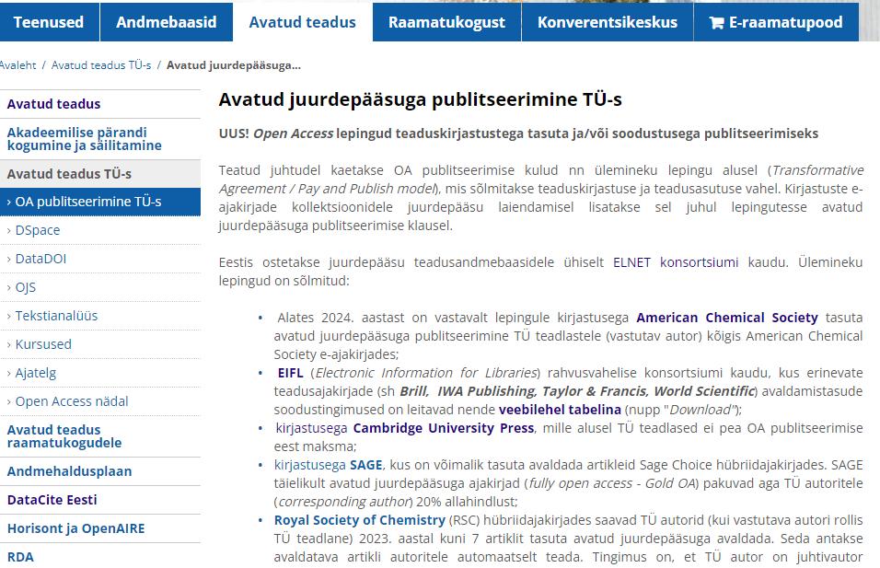
Info TÜ raamatukogu veebilehel
https://utlib.ut.ee/avatud-juurdepaasuga-publitseerimine-tu-s

Slide 15
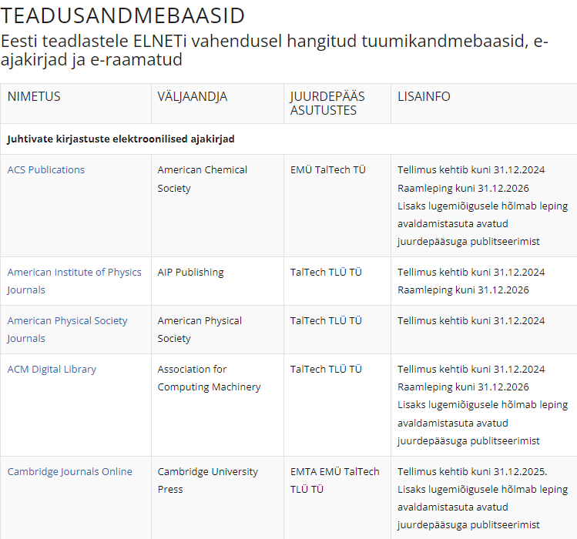
ELNET vahendusel hangitud andmebaasid https://www.elnet.ee/teenused/teadusandmebaasid

Slide 16
Publitseerimisplatvorm
Open Research Europe (2021)
Hetkel -The European Commission’s open access publishing venue
Kuni 2026 rahastab Euroopa Komisjon
Plaanis muuta ühiselt rahastatavaks Euroopa rahastajate ja teadusasutuste publitseerimisplatvormiks
Euroopa Komisjon ootab tagasisidet, kas ollakse nõus ühiselt panustama

